Slide 1
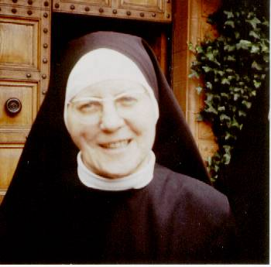
Sr. Theodolinde Katzenmaier
24. April 1918 – 5. August 2000
Am. 25. März 2001 wurde der „Goldene Ankerpreis“ der Stadt Püttlingen posthum an Sr. Theodolinde verliehen. Frau Dr. Ursula Krause-Schmitt vom Verein „Lagergemeinschaft Ravensbrück/ Freundeskreis“ hielt den Festvortrag und begann folgendermaßen:
„Sr. Theodolinde hat viel gezeichnet, meist waren es Bleistift– oder Tusche-Zeichnungen. So möchte ich diese Annäherung an ihr Leben mit einer ihrer Zeichnungen beginnen.

Slide 2
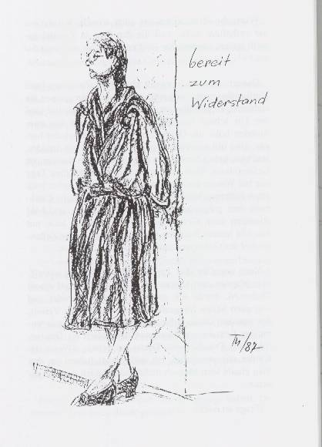
Sie zeigt eine junge Frau, mit dem Rücken an die Wand gelehnt, schmales Gesicht, den Kopf aufrecht, die Haare im Nacken geknotet, den aufmerksamen Blick, verstärkt durch die Brille, auf etwas gerichtet, das dem Betrachter entgeht. Es ist meines Wissens das einzige Selbstporträt und Sr. Theodolinde gibt ihm den Titel „bereit zum Widerstand“. Die Zeichnung bezieht sich auf jene Zeit – das Jahr 1942, als sie gerade 24 Jahre alt war und in Püttlingen ihre erste Stelle als Seelsorgehelferin antrat.
"Bereit zum Widerstand“ – In der jungen Frau war etwas herangewachsen, was sie zum Widerstehen gegen die braune Barbarei befähigt hat. Es war die früh erlebte Erfahrung von echter, seelischer Zuwendung, von Geben und Nehmen, von persönlichem Glücklichsein, das immer auch den Blick auf andere offen hielt, ja die Umwelt mit einbezog. Katharina Katzenmaier ist in einer solchen Familie in Heppenheim an der Bergstrasse aufgewachsen: der Vater Bernhard, ein tief gläubiger Katholik, war von Beruf Finanzbeamter, er stand mit beiden Beinen im Leben und engagierte sich auch in der Politik. Die Mutter Katharina war eine lebenskluge, liebevolle und fröhliche Frau, die ihren fünf Kindern Geborgenheit und

Slide 3
Selbstvertrauen geschenkt hat. Nach dem frühen Tod des Vaters 1932 trug sie die Verantwortung für deren weiteren Lebensweg; alle sollten eine gute Berufsausbildung bekommen“.
Im Frühjahr 1937 legte Katharina im Gymnasium der Englischen Fräulein ihr Abitur ab. Seit der Kindheit war es ihr Herzenswunsch gewesen, Missionsärztin in Afrika zu werden. Doch die zur Studienaufnahme erforderliche medizinische Untersuchung ergab, dass ihr Herz für einen Aufenthalt in den Tropen nicht geeignet war. Katharina stellte ihre Pläne, Medizin zu studieren, zu nächst zurück und wurde medizinische Assistentin im Städtischen Krankenhaus in Bensheim. Im Sommer 1940 zeigte der Krieg sein blutiges Gesicht auch in diesem Krankenhaus Katharina saß am Bett manches Soldaten, hörte zu und begann sich ein Bild von den Verantwortlichkeiten der militärischen Führung und den Grausamkeiten des Kriegsalltages zu machen.
In diesen Monaten stellte sie sich immer wieder die Frage, was in dieser Zeit wichtiger sei, die Sorge um den Leib oder um die Seele, der Arztberuf oder die Seelsorge? Sie entschied sich für die Ausbildung zur Seelsorgshelferin. Sie hatte ihren Entschluss reiflich überlegt, in der Rückerinnerung schreibt sie:
„Ich hatte von Natur aus keine Angst, hatte zudem Geld für die Ausbildung verdient, und entschied mich, nach Freiburg zu gehen, an das Seminar für Seelsorge.“

Slide 4
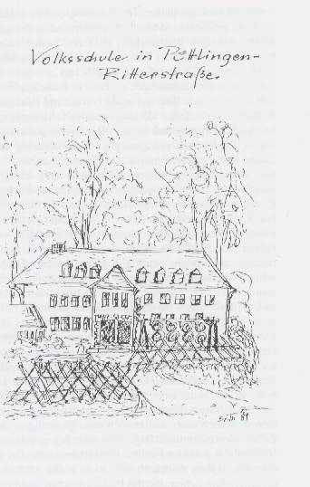
Am 5. Mai 1942 trat Katharina Katzenmaier ihre erste Stelle als Seelsorgshelferin und Religionslehrerin in der Pfarrei St. Bonifatius / Püttlingen an. Katharina nahm mutig die Arbeit „um die Seelen der Menschen“ auf. Sie wusste, dass in den Gottesdiensten Gestapo-Spitzel saßen, dass diejenigen, die sich in der katholischen Gemeindearbeit engagierten, beobachtet wurden. Da der Religionsunterricht verboten war, erteilte ihn Katharina im Pfarrhaus. In ihren Erinnerungen berichtet sie:
„Die Kinder kamen im Religionsunterricht mit kritischen Fragen. Sie hätten in der Schule gelernt, dass Menschen, die an Geisteskrankheiten litten, unter das Gesetz der ‚“Tötung des lebensunwerten Lebens“ fielen. Natürlich wollten sie wissen, ob das richtig sei. Als Religionslehrerin fühlte ich mich verpflichtet, vor den Kindern klar Stellung zur Euthanasie zu beziehen, und dies als Tötung menschlichen Lebens zu brandmarken.

Slide 5
Da ich immer wieder vor Spitzeln gewarnt wurde, habe ich in jener Zeit nie eine Religionsstunde gehalten, die nicht schriftlich vorbereitet war.
Wenn ich bei meiner Vorbereitung schwierige Fragen notierte, um sie in der nächsten Stunde zu beantworten, so war ich oft in Versuchung, feige auszuweichen, aber dann fielen mir die Worte des hl. Paulus ein: „Verkünde dass, Wort, tritt auf, sei es gelegen oder ungelegen.“ Diese Worte spornten mich an, ohne Scheu und Angst die Sache der Kirche zu vertreten: an Mütterabenden, bei Jugendlichen, in den Familien, bei Gesprächen. Ich nahm es nicht hin, dass Nazi-Veröffentlichungen an Bäumen, die auf Kirchengrundstücken standen, angeschlagen wurden. Das sprach sich natürlich herum, blieb der örtlichen Parteispitze nicht verborgen, ihr schien es wohl an der Zeit, gegen mich einzuschreiten.“
Katharina Katzenmaier wurde am 21. Juli 1943 verhaftet.

Slide 6
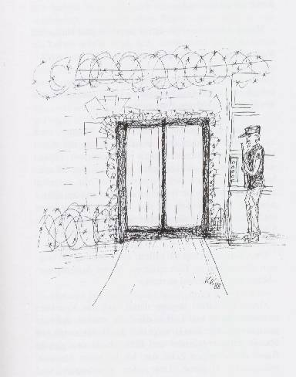
Sie schreibt: „Es ist mir in Erinnerung, als wäre es gestern gewesen. Am 21. Juli 1943 wurde ich von der Geheimen Staatspolizei von Saarbrücken in Püttlingen um die Mittagszeit verhaftet. Ich saß in meiner Wohnung beim Mittagessen, als die Haustürglocke stürmisch und laut klingelte. Meine Vermieterin bat mich, die Türe zu öffnen. Ein junger blonder „arischer“ Gestapo-Mann in Uniform brüllte mich an „Sind Sie Katharina Katzenmaier?“ – „Ja“, sagte ich und er brüllte: „Sie sind verhaftet!“ Ohne um Einlass zu bitten, stürmte er in mein Zimmer. Dort riss er das Wandkreuz herunter, schloss das Buch auf meinem Schreibtisch, durchwühlte alle Bücher in meinem Regal, riss sämtliche Schubladen auf, durchsuchte alles und beschlagnahmte vieles. Mein Zimmer war ihm ein Ärgernis: „Ich sehe schon an Ihren Büchern Ihre staatsfeindliche Gesinnung! Hier stinkt alles nach Religion!“ Dann schrie er: „Ziehen Sie sich an, draußen wartet das Auto, in das Sie sofort einsteigen müssen. Nehmen Sie 3,50 RM mit, damit Sie nach dem Verhör hierher zurückfahren können. Allerdings wird das sinnlos sein!“

Slide 7
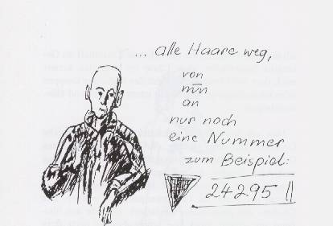
Drei Monate später, in der Nacht vom 21. zum 22. Oktober 1943 trifft Katharina Katzenmaier mit einem Transport von etwa 800 Frauen in Ravensbrück ein. Bei der entwürdigenden Aufnahmeprozedur bekam sie zwei ungleiche klumpige Lagerschuhe und ein einziges Kleidungsstück: „Das Häftlingskleid war weit und viel zu lang. Unterwäsche gab es kaum, und der Stoff der Kleider war stechend-rauer Faserstoff. Ich trug dieses Kleid fast zwei Jahre lang direkt auf der schon kranken Haut, Tag und Nacht, nass und trocken, immer schmutziger, die Nähte voller Kleiderläuse. Ich war bereits vor der Haftung manche Askese gewöhnt ... aber hier lauerte überall der Tod mit Schrecken.“ Sie war die Nummer 24295 mit dem roten Winkel der Politischen.

Slide 8
Die SS-Helferinnen nannten sie Schmuckstücke. Angeblich hat die Glatze mir gut gestanden. Wie alle Neuzugänge gehörte sie in den ersten drei Monaten zu den „Verfügbaren“.
„Inneren und äußeren Gefahren war man täglich, ja stündlich ausgesetzt. Es war verboten, laut zu beten, religiöse Gespräche zu führen, vor allem war es strikt untersagt, religiöse Gegenstände zu haben. Dennoch besaß ich ein französisches Messbuch, einen Rosenkranz und meine Medaille von der „Marianischen Kongregation“ während meiner Zeit im Lager.
Die Marienmedaille hatte ich schon auf dem Transport in meine Zahnpastatube vom hinteren Ende her eingeschmuggelt und bei der scharfen Kontrolle zu Beginn, bei der im Mund, zwischen den Zehen, zwischen den Fingern, hinter den Ohren nachgesehen wurde, kam niemand auf die Idee, die Zahnpastatube zu kontrollieren.

Slide 9
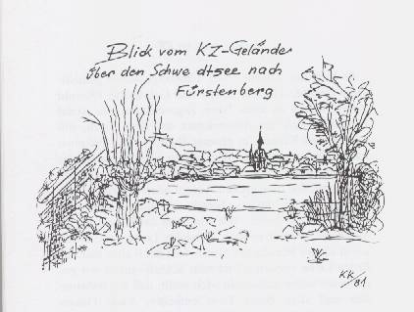
Die Medaille hat mir viel bedeutet in dieser schweren Zeit. Noch heute trage ich sie ständig in meiner Rocktasche. Doch wir haben wir aus Brot mit Hilfe des Speichels kleine Perlen geformt und sie auf herausgezogen Fäden des Sträflingskleides zu kleinen Rosenkränzen aufgefädelt. Jedoch war es sehr gefährlich, denn, wer mit religiösen Gegenständen erwischt wurde, musste mit Erschießung oder schwerer Bestrafung rechnen.
Der Besitz und der Gebrauch dieser religiösen Gegenstände trug dazu bei, uns im Glauben und der inneren Widerstandskraft zu stärken. Der Rosenkranz und die Medaille haben mich sogar auf dem Todesmarsch und auf dem langen, gefährlichen Fußweg zurück in die Heimat begleitet.“

Slide 10
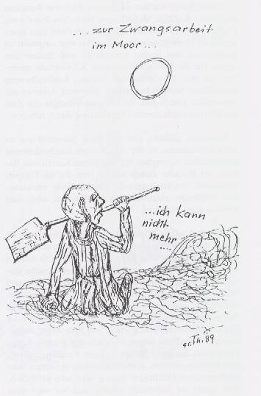
Grauenvoll sind die Schilderungen über die qualvollen Arbeitseinsätze im vereisten Sumpf Weihnachten 1943; dennoch kann sie schreiben: „Aus Fürstenberg über dem See drüben hörten wir noch leise die Kirchenglocken. – Bei uns hatte keiner ein Streichholz, um eine Kerze anzuzünden. Aber wir hatten Zeit zur inneren Besinnung, irgendwie in den Tagen um Weihnachten, trafen wir uns mit wenigen Gesinnungsgenossen zu kurzem, heimlichem Gespräch. Und ‚Wo zwei oder drei in meinem Namen versammelt sind, da bin ich mitten unter ihnen.’ Unter uns christlichen Häftlingen konnten einige die Liedertexte von der Geburt Christi auswendig; Kopf an Kopf zusammengesteckt, flüstern wir uns leise den Text zu. ‚Ein Licht leuchtet in der Finsternis!’ – Hier in Todesschatten“

Slide 11
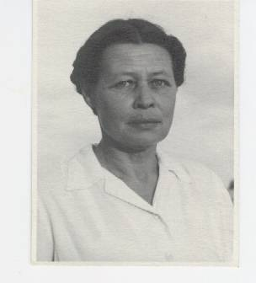
Was Freundschaft und Zusammengehhörigkeit für das Überleben bedeuteten, schildert sie so: „Nach mehreren Wochen Quarantäne im Zugangsblock saß abgemagert und gekrümmt eine, wie ich zunächst meinte, Unbekannte neben mir. Doch plötzlich erkannte ich an ihrer Stimme, dass es Frau Dr. Gertrud Luckner aus Freiburg war. Ich kannte sie aus der Zeit meines Studium in Freiburg, weil ich ihr täglich per Rad in der Talstraße begegnet war ... durch sie wurde ich im Lager mit einem Freundeskreis bekannt gemacht, u. a. mit Sr. Placida OSB, mit ihrem weltlichen Namen Eva Laubhardt genannt.
Sobald Fliegeralarm war, nutzten wir die Gelegenheit, uns auf einer hinteren Lagerstraße zu treffen, um Nachrichten auszutauschen, um uns gegenseitig zu ermutigen und auch um Texte der Hl. Schrift und Gebete zu sprechen.

Slide 12
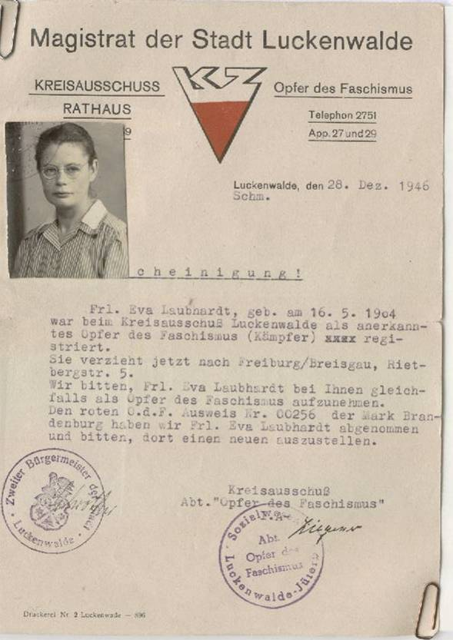
Besonders viel, ja eigentlich mein Leben, verdanke ich meiner Mitgefangenen Eva Laubhardt – Sr. Placida. Denn als ich mit hohem Fieber immer wieder schlapp machte und schwer krank im Revier danieder lag, brachte sie mir heimlich etwas zu essen oder zu trinken –woher sie das organisiert hatte, weiß ich nicht – möbelte mich dabei auf. Auch beim Zählappell vertrat sie mich in der Reihe, wenn sie sah, dass ich fehlte, und schlüpfte dann als recht kleine Person unauffällig wieder in ihre Reihe in den anderen Block.“

Slide 13
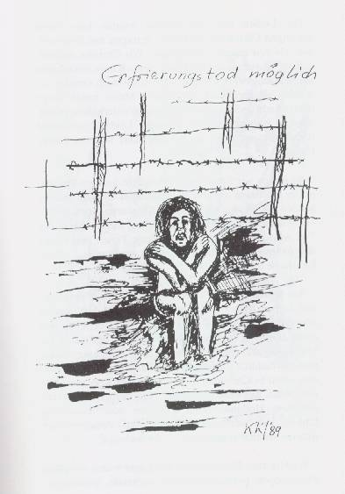
An anderer Stelle fährt sie fort: „Aber auch Glaubenszweifel schlichen sich ein. Gibt es wirklich ein Jenseits? Da liegen die Leichen aufeinander wie Unkraut zum verbrennen. Werden ihre Seelen ewig leben? Hat ein Gottessohn die Menschen erlöst, die doch hier so fürchterlich und sinnlos leiden müssen? Ist es wirklich so, dass Gott um mein Schicksal weiß, oder hat er mich ganz und gar vergessen? Gibt es überhaupt eine himmlische Heimat, für deren Erreichung es sich rentiert, die irdische Heimat zu verlassen? So wechselten die Gedanken und Zweifeln mit Bitten - und Flehrufen an Gott! – Es kam die Erfahrung von selber, dass nur durch seine Liebe die Menschen die Kraft haben, sich untereinander lieben zu können, - aber seine Feinde zu lieben, wie es das christliche Gebot vorsah, war fast zu schwer in dieser Hölle.

Slide 14
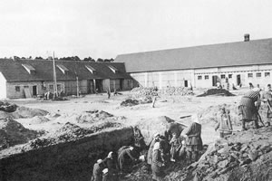
Was ließ diese Hölle aushalten? „Wichtig zum Überleben im KZ-Lager waren vor allem die Gruppen übersteigende Kameradschaft. Selbst politische oder weltanschauliche Gegensätze, wie zum Beispiel zwischen Christen und Kommunisten wurden durch Toleranz, Verständnis wohlwollend überwunden. Es war der geschundene geknechtete Mensch, der dem anderen geschundenen und geknechteten Menschen gegenüber stand. Jeder war auf die Hilfe des anderen angewiesen, einfach um überleben zu können: Ob es ein aufmunternder Blick war, ein geflüstertes Wort, eine Stütze beim Appell Stehen, ein stummer Händedruck, ein Befeuchten der fieberheißen Lippen, das Zustecken eines Stückchen Brotes von der eigenen kargen Ration.
Es machte Mut weiterzuleben, einfach nicht aufzugeben.
Es war das Erleben der Liebe: Liebe empfangen und Liebe geben, was die Menschen in einer von tödlichem Hass erfüllten Umgebung wieder aufrichtete.

Slide 15
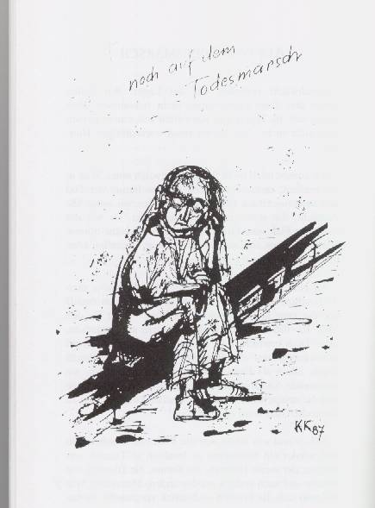
Der Krieg neigte sich dem Ende zu, der Abtransport wurde geplant, der Todesmarsch begann. „Wir schleppten uns langsam vorwärts, schwach vor Elend, Angst und Hunger. Wir aßen die frischen grünen Blättern von den Bäumen. War das noch Leben? Ja, für einen Christen war es wertvollstes Leben, sinnvoll in seiner Bedeutung für die Ewigkeit.

Slide 16
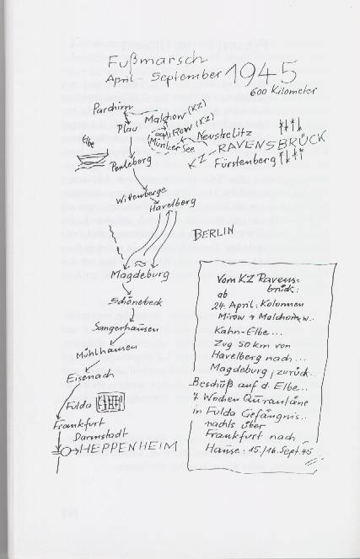
Ich ließ den Rosenkranz nicht aus der Hand, und im Stundenlangen Vorwärts gingen meine Gedanken aufwärts: ‚Gegrüßet seiest du, Maria, jetzt und in der Stunde unseres Todes.“’
Der entsetzliche Marsch nach der Befreiung von den Lager-Bestien, zur Flucht auf eigene Faust geworden, brachte für Katharina Katzenmaier noch ein besonderes Erlebnis: „Nach längerem Fußmarsch erreichten wir endliche Eisenach. Schon von fernen sahen wir die Wartburg auf der Höhe liegen und gingen in Richtung Kirchturm der Stadt Eisenach.
Vor der Kirche trafen wir einen kranken Mann, der im Liegestuhl lag. Es stellte sich heraus, dass es der katholische Pfarrer von der Elisabeth Kirche in Eisenach war. Da die sowjetische Besatzung jeglichen Gottesdienst verboten hatte, lud er uns ein zu einer heimlichen Messe nachts , um 23.00 Uhr in die Kirche der Stadt, wo die hl. Elisabeth gelebt hatte. Es war der 21. Juli 1945, der zweite Jahrestag meiner Verhaftung. Dass ich an diesem denkwürdigen Datum zum ersten Mal wieder eine katholische Kirche betreten und eine Messe erleben durfte!“

Slide 17
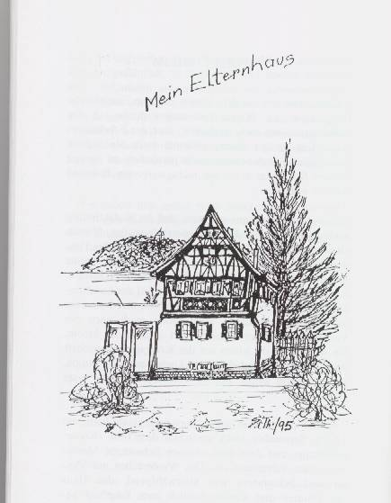
Nach längerem Fußmarsch: „Traf ich, die man schon längst tot geglaubt hatte, am 14./ 15. September 1945, zwischen dem Fest ‚Kreuzerhöhung’ und dem Fest ‚Sieben Schmerzen Mariens’ in meinem Elternhaus ein. Das Wiedersehen mit Mutter und Schwestern war überwältigend, das haus mit Blumen und Kerzen festlich zum Empfang geschmückt.“
1946 meldete sich Katharina auf der Lehrerakademie in Darmstadt-Jugenheim an und bestand eineinhalb Jahre später ihr Examen als Grundschullehrerein. Sie unterrichtete mit viel Engagement eine Grundschulklasse in Heppenheim.
Im Herbst 1947 beginnt sie mit dem Studium der Philosophie, Theologie und Psychologie an der Universität Mainz. Sie hält viele Vorträge und bekommt Angebote, sich im politischen Leben zu engagieren. Sie sieht die Notwendigkeit, an der „konkreten Gestaltung an einer guten und sinnvollen Zukunft mitzuarbeiten“, doch wieder stellt sie sich die Frage:, Was ist das Wesentliche?

Slide 18
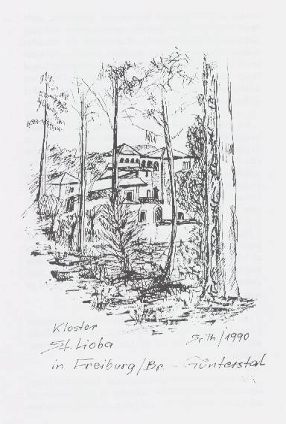
Sie bespricht sich mit Sr. Placida, ihrer Freundin aus der KZ- Zeit, und entschließt sich, bei den Benediktinerinnen von der Hl. Lioba einzutreten.
Pastor Kronenberger aus Püttlingen schreibt im Gratulationsbrief zu ihrer Einkleidung, bei der sie den neuen Namen Sr. Theodolinde erhält: „Seit deiner Kindheit hat dich der Herr gerufen, du hast ihn gehört, hast ihn verschieden gesucht, in Freiburg, in Püttlingen, im KZ, in der Lehrerausbildung, jetzt hast du ihn gefunden.“

Slide 19
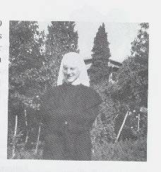
Nach zwei Jahren Probezeit als Novizin, so schreibt sie selbst: „Legte ich am 27. September 1950 die ‚Erste Profess’ ab; sie ist das ‚Holocaustum an Gott’. Dieses Schicksal habe ich für mich selbst gewählt in personaler Freiheit und diesen Entschluss bis heute nicht bereut. Die Hingabe an Gott ist vertrauensvolle Liebe und Zuversicht in allen Lebenslagen. .. Wie viele Mitschwestern des Klosters, so wurde auch ich von Pfarreien und anderen kirchlichen Einrichtungen angefordert, um dort bestimmte Aufgaben zu übernehmen.“

Slide 20
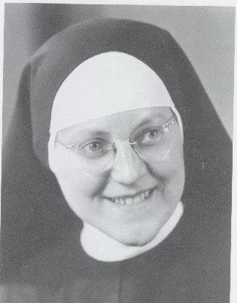
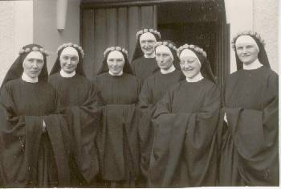
Bis zu ihrem 65. Lebensjahr war sie engagiert als Seelsorgshelferin tätig, und gab bis zum 72. Lebensjahr an verschiedenen Schulen Unterricht.
„Mit vielen ehemaligen Schülern schreibt sie, habe ich noch regen Kontakt. Ich teile mit ihnen Freude und Sorgen. Als Klosterfrau habe ich zwar keine eigene Familie, ich fühle mich jedoch verbunden mit vielen ehemaligen Schülern und Pfarrangehörigen, so dass ich mir manchmal vorkomme, wie Groß- und Urgroßmutter eines großen Clans.“
Eine weitere Gemeinschaft, der sich Sr. Theodolinde bis zu ihrem Tod verbunden fühlte, waren die Ravensbrückerinnen. Sr. Theodolinde nahm an den jährlichen Treffen, der Überlebenden, der drei Frauen-Konzentrationslagern Moringen, Lichtenburg und Ravensbrück teil, seit 1974 war sie im Vorstand der Lagergemeinschaft Ravensbrück.

Slide 21
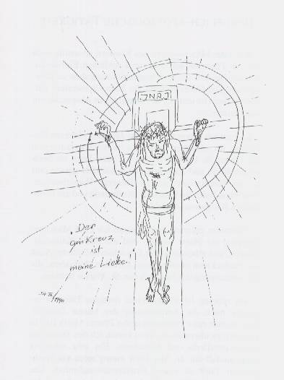
An den Schluss sei noch ein Gedanke aus dem Vorwort ihres Buches gestellt: „Nun geht die Zeit, der noch lebenden Zeugen ihrem Ende zu. Da mögen manche die Frage stellen: Warum sich mit der Vergangenheit belasten, die man nicht zu verantworteten hatte, wo es doch heute um die Aufgaben der Gegenwart und der Zukunft geht? – Doch wer vor der Vergangenheit die Augen schließt, wird blind für die Gegenwart. Wer sich der Greuel und Menschen-Verachtung nicht erinnern will, wird anfällig für neue Ansteckungsmöglichkeiten.“
Diese vor fast zehn Jahren geschriebene Mahnung ist heute aktueller denn je.
Sr. Theodolinde starb am 5. August 2000. Der Tag ihres Begräbnisses, war der 9. August, der Tag an dem Edith Stein in Auschwitz ermordet wurde.

